Slide 1
Python
通用容器複習

Slide 2
內
容
String " ", ' '
List [ ]
Tuple ( )
Dictionary { }
Set { }
array
使用NumPy建矩陣

Slide 3
String – 字串

Slide 4
String – 字串
字串變數事實上是不可更改內容, 所以所有的編輯行為其實都是:
1. New: 新創一個新的記憶體空間
2.Update:從舊的內容複製到新的記憶體空間再搬回來
3.Delete: 取消原保留的記憶體空間
4.內容放在雙引號" "內或單引號' '內都可以

Slide 5
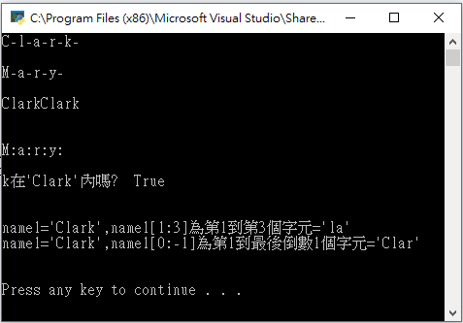
ex:
name1 = str('Clark')
name2 = "Mary" #同上作用
for ch in name1:
print(ch, end='-')
print('\n')
for ch in name2:
print(ch, end='-')
print('\n')
print(name1 * 2) # name1重複2次
print('\n')
for pos in range(0, len(name2)): #不可用name2.len()
print(name2[pos], end=':') #.[idx]標示地idx個位置的字元
print('\n')
print("k在'Clark'內嗎? ", 'k' in name1) #傳回True / False
print('\n')
print("name1='{0}',name1[1:3]為第1到第3個字元='{1}' ".format(name1, name1[1:3]))
print("name1='{0}',name1[0:-1]為第1到最後倒數1個字元='{1}' ".format(name1, name1[0:-1]))
print('\n')

Slide 6
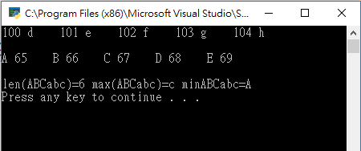
常用字串函數
ord(字元) ASCII 數字
chr(ASCII數字) ASCII 字元
len(字串) 字串長度
max(字串) ASCII數字最大字元
mix(字串) ASCII數字最小字元
ex:
for ascii in range(100, 105):
print(ascii, chr(ascii), end=" ")
print('\n')
for ascii in ('A', 'B', 'C', 'D', 'E'):
print(ascii, ord(ascii), end=" ")
print('\n')
string = "ABCabc"
print("len({0})=".format(string) + str(len(string)), \
"max({0})=".format(string) + max(string), \
"min{0}=".format(string) + min(string))

Slide 7
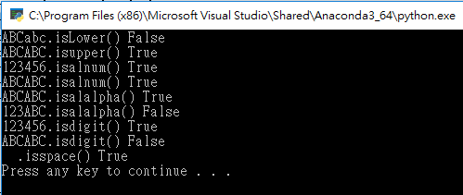
常用字串函數-續 判斷字串各屬性是否為真
string = "ABCabc"
number = "123456"
print("{0}.isLower()".format(string), string.islower()) #是否都是小寫
string = string.upper() #轉大寫 # string = string.lower() #轉小寫
print("{0}.isupper()".format(string), string.isupper()) #是否都是大寫
print("{0}.isalnum()".format(number), number.isalnum()) #是否都是數字或字母
print("{0}.isalnum()".format(string), string.isalnum()) #是否都是數字或字母
print("{0}.isalalpha()".format(string), string.isalpha()) #是否都是字母
print("{0}.isalalpha()".format("123ABC"),"123ABC".isalpha()) #是否都是字母
print("{0}.isdigit()".format(number), number.isdigit()) #是否都是數字
print("{0}.isdigit()".format(string), string.isdigit())
print("{0}.isspace()".format(" "), " ".isspace()) #是否都是空白, 注意 ""是空字串, 不是空白

Slide 8
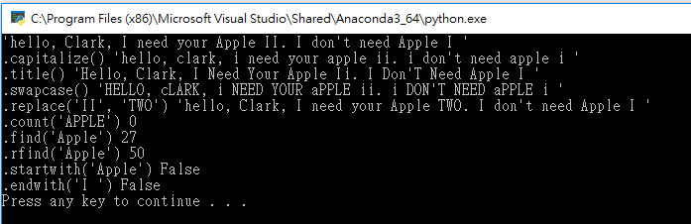
常用字串函數-續 字串長度、大小寫轉換、尋找、字數、取代
string = "\'hello, Clark, I need your Apple II. I don't need Apple I \'"
print(string)
print(".capitalize()", string.capitalize()) #第一個字的第一個字母換為大寫
print(".title()", string.title()) #每個字的第一個字母換為大寫
print(".swapcase()", string.swapcase()) #大小寫互換
print(".replace('II', 'TWO')", string.replace("II", "TWO")) #將 'II'用 "TWO"取代
print(".count('APPLE')", string.count('APPLE')) # 出現APPLE的次數
print(".find('Apple')", string.find('Apple')) # 最早出現Apple的位置
print(".rfind('Apple')", string.rfind('Apple')) # 最後出現Apple的位置
print(".startwith('Apple')", string.startswith('hello')) # 以..開頭否
print(".endwith('I ')", string.endswith('I ')) # 以..結束否

Slide 9
常用內建函數-續 substring
x = "Hello World!"
print(x[2:]) # 'llo World!' 第2位到最後
print(x[:2]) #'He' 最前面開始到第(2-1)位
print( x[:-2]# 'Hello Worl'最前面開始到倒數第2位
print(x[-2:])# 'd!'倒數第2位到最後
print(x[2:-2]# 'llo Worl'第2位到倒數第2位

Slide 10
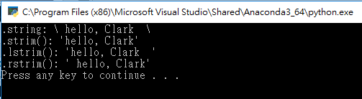
常用字串函數-續 字串左右空白處理
string = " hello, Clark "
print(".string:","\\" + string + "\\" )
print(".strim():", "\'" + string.strip() + "\'")
print(".lstrim():", "\'" + string.lstrip() + "\'")
print(".rstrim():", "\'" + string.rstrip() + "\'")

Slide 11
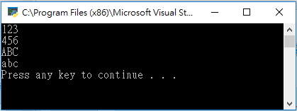
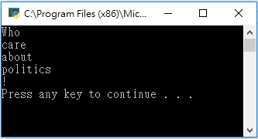
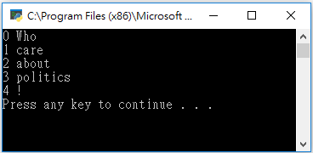
常用字串函數-續 字串轉為List
strList = "123/456/ABC/abc".split("/")
for strx in strList:
print(strx, sep="-")
strList = "Who care about politics ! ".split()
for strx in strList:
print(strx)
strList = "Who care about politics ! ".split()
for idx, content in enumerate(strList, 0):
print(idx, content)

Slide 12
List - 清單
* Array可用List來實現. array的資料型態必須全部一樣

Slide 13
List - 清單 [ ]
[元素]可以有不同的資料型態, 元素的內容也可以是List
元素內容可以編修
Listx = list() #同 Listx = [] 都是 建立空清單
Listx = list([1,2,3]) 同 Listx = [1,2,3]
Listx = [ [1,2,'A'], [['A','B',100],200], 300]
Listx[0][0]
Listx[1][0][0]
Listx[0][0][0]
Listx[2]

Slide 14
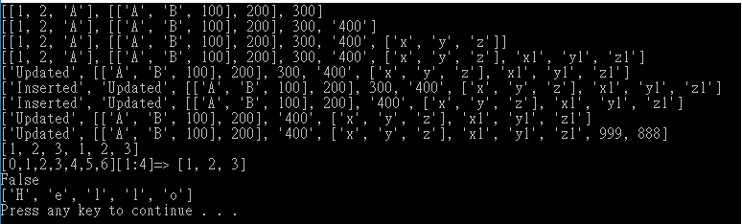
List 操作:append, extend, insert, remove, del, *, +, in, :
Listx = [ [1,2,'A'], [['A','B',100],200], 300]
print(Listx)
Listx.append('400');print(Listx)
Listx.append(['x','y','z']);print(Listx) #掛上一項在最後, ['x','y','z'] 為一項, 掛在最後
Listx.extend(['x1','y1','z1']); print(Listx) #插入多項, ['x1','y1','z1']變 3 項
Listx[0] = "Updated"; print(Listx) #更改單項的內容
Listx.insert(0,"Inserted");print(Listx) #插入一項在第0項之(前)
Listx.remove(300); print(Listx) #刪除value = 300的項目
del Listx[0]; print(Listx) #刪除第0項
print(Listx + [999, 888]) #兩 list 前後串, 與 extend一樣
print([1,2,3] * 2) # list 再重複一遍
print("[0,1,2,3,4,5,6][1:4]=>", [0,1,2,3,4,5,6][1:4]) # list 取第1項到第(4-1)項
print(8 in [1,2,3]) #False
Listx = list('Hello'); print(Listx) #字串轉為清單

Slide 15
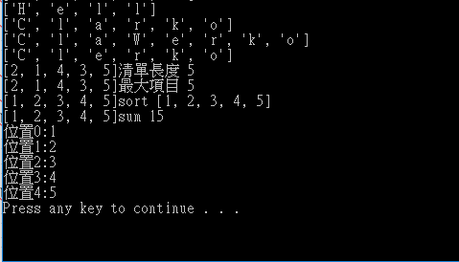
List 操作:idx, insert, len, sum, sort, subList
print(Listx[:4]) #0,1,2,3項
Listx[:4] = "Clark" #將Hell用Clark取代, 所以應成為 Clarko
print(Listx)
Listx[3:0] = "We";print(Listx) #在第3項前插入We
Listx[2:4] = [] ; print(Listx) # 將2..3拿掉
numList = [2,1,4,3,5]
print("{}清單長度".format(numList), len(numList))
print("{}最大項目".format(numList), max(numList))
numList.sort()
print("{}sort".format(numList), numList)
print("{}sum".format(numList), sum(numList))
for pos, content in enumerate(numList, 0):
print("位置{0}:{1}".format(pos, content))

Slide 16
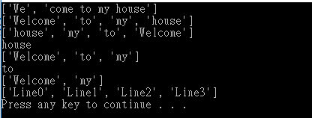
List 操作:split(), pop, reverse, splitline
strList = "Welcome to my house".split('l');print(strList) #用'l'分隔形成List
strList = "Welcome to my house".split();print(strList) #用空白分隔形成List, 比較: list(字串)是1字母當1項
strList.reverse():print(strList)
strList.reverse()
print(strList.pop()); print(strList) #傳回並刪除最後一項
print(strList.pop(1));print(strList) #傳回並刪除第n項
#
Linex = "Line0\nLine1\nLine2\nLine3" #一列當一元素
strLine = Linex.splitlines()
print(strLine)

Slide 17
練習: 大數相加 計算9........9(20個9) + 1....1(10個1)

Slide 18
練習: 用亂數洗牌, 每產生一張牌就先檢查是與放在listA者重複, 52張撲克牌洗好後,
開始抽牌, 每次從listA最前面抽出(index=0), 抽出後放到listB
最後從listB將抽到的牌全部倒出來
Random('D','C','S','H'
listB
listA[0]
pop()
D1,..,D13
C1,..,C13
H1,..,H13
S1,..,S13
Random(1,2,...,13)
listA[51]

Slide 19
Tuple – 元組

Slide 20
Tuple – 元組
- readonly, 一經設定就不可改, 所以不會像list有insert, del, remove, sort(), pop()等函數, 除此, 本質是list
- 當成dictionary的key最恰當
- 用( )前後刮
- 用 , 分隔項目
- 項目可以是不同資料型態, 同 list

Slide 21
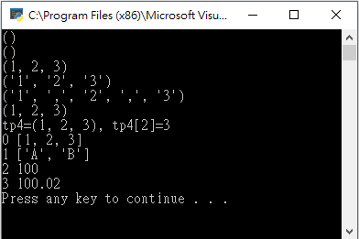
Tuple 操作 – list to tuple, string to tuple, enumerate
Ex:tp1 = (); print(tp1)
tp1 = tuple(); print(tp1)
tp2 = (1,2,3); print(tp2)
tp3 = tuple("123"); print(tp3) #將字串依字元數量產生tuple的項目
tp3 = tuple("1,2,3"); print(tp3)#將字串依字元數量產生tuple的項目, ','算一項
tp4 = tuple([1,2,3]); print(tp4) #將list 轉為 tuple
#tp5 = tuple([1,2,3],[4,5,6]); print(tp5) #tuple()只能有一個參數
print("tp4={0}, tp4[2]={1}".format(tp4, tp4[2]))
tp6 = ([1,2,3],['A','B'], 100, 100.02)
for idx, content in enumerate(tp6, 0):
print(idx, content)

Slide 22
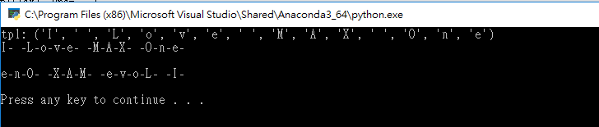
Tuple 操作 字串 → 字元tuple, tuple, [list] → tuple
tp1 = tuple("I Love MAX One") #空白也算一項, 一個字元算一項
for idx in range(0,len(tp1)):
print(tp1[idx],end='-')
print('\n')
for idx in range(len(tp1)-1, -1,-1):
print(tp1[idx], end='-')

Slide 23
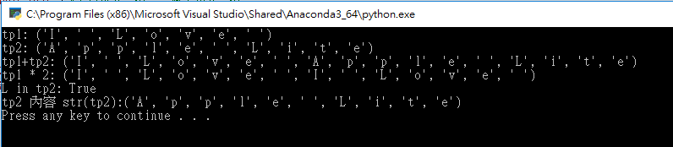
Tuple 操作 +, *, str(), in
tp1 = tuple("I Love ") #空白也算一項, 一個字元算一項
tp2 = tuple("Apple Lite") #空白也算一項, 一個字元算一項
print("tp1:", tp1)
print("tp2:", tp2)
print("tp1+tp2:", tp1+tp2)
print("tp1 * 2:", tp1 * 2)
print("L in tp2:", "L" in tp2)
print("tp2 內容 str(tp2):" + str(tp2)) #與字串相串

Slide 24
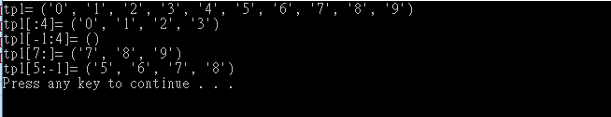
Tuple 操作 [m:n], [:n], [n:], [n:-1]
tp1 = tuple("0123456789") #空白也算一項, 一個字元算一項
print("tp1=", tp1)
print("tp1[:4]=", tp1[:4]) # :x 表示最前一個到第3個
print("tp1[-1:4]=", tp1[-1:4]) # -1:不存在
print("tp1[7:]=", tp1[7:]) # x: 表示 第x個倒最後一個
print("tp1[5:-1]=", tp1[5:-1]) #-1表示最後一個的前一個

Slide 25
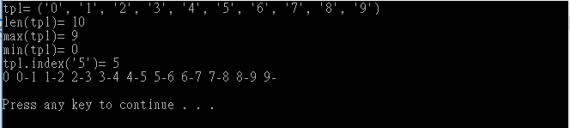
Tuple 操作 len(), max(), min(), .index('') , enumerate(,)
tp1 = tuple("0123456789") #空白也算一項, 一個字元算一項
print("tp1=", tp1)
print("len(tp1)=", len(tp1)) #
print("max(tp1)=", max(tp1))
print("min(tp1)=", min(tp1))
print("tp1.index('5')=", tp1.index('5'))
for idx, content in enumerate(tp1, 0):
print(idx, content, end="-")
print('\n')

Slide 26
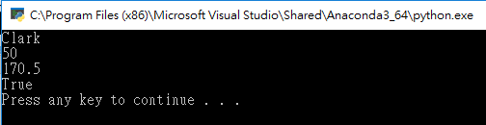
Tuple 操作 當函數的參數 或 傳回值
def getPRinfoTuple():
name = "Clark"
age = 50
height=170.5
merriage = True
tp =tuple([name, age, height, merriage])
return tp
myPRinfoTuple = getPRinfoTuple()
for inf in myPRinfoTuple:
print(inf)

Slide 27
Why Tuple:
dict的key
確保不能修改，讓不同物件平安的共用
當函數的參數:函式呼叫，實際上會將順序傳入的參數先組成一個tuple
由函數傳回多的值會先形成一個tuple。
當code物件的參數名稱清單
free variable名稱列表
用來當hashable，用hash演算法與值直接對應; 如此在Python裡很容易用多個值的組合來做key生成一個dict

Slide 28
Dictionary – 字典

Slide 29
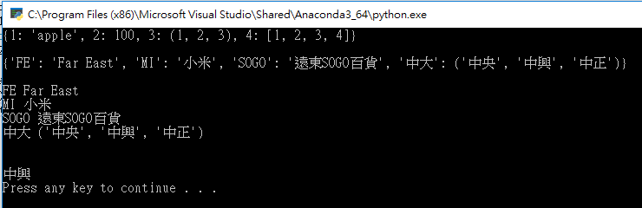
Dictionary 操作 產生與呼叫
dict1 = {1:"apple", 2:100, 3:(1,2,3), 4:[1,2,3,4]}
print(dict1, end='\n\n')
#dict(只放一個參數), 下例是list[tuple],也可tuple(tuple())
dict2 = dict([("FE","Far East"),("MI","小米"),("SOGO","遠東SOGO百貨"),("中大",('中央', '中興','中正'))]) print(dict2, end='\n\n') tuple
for key in dict2: #所有的 key,不可使用enumeratetyple
print(key, dict2[key])
print('\n')
print( dict2["中大"][1]) # dict2[3]:沒有這樣的寫法, []內一定是key value

Slide 30


Dictionary 操作 產生與呼叫
key1 = 1; value1 = "Clark"
key2 = 2; value2 = "Age"
#可以用變數帶入
dict2 = { key1:value1,
key2:value2
}
print(dict2, end='\n\n')
tp1 = (1,2,3,4,5,6)
tp2 = (1000,2000,3000, 4000, 5000, 6000)
dict3 = {} #(1)先設一個空dictionary
for idx in range(0,len(tp1)):
#(2)直接指定key與value做insert
dict3[tp1[idx]] = tp2[idx]
print(dict3)

Slide 31
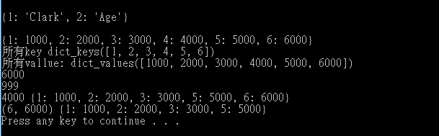
Dictionary 操作 pop(key), popitem(), del(), clear(), in, len(), sorted(). values(), keys()
tp1 = (1,2,3,4,5,6)
tp2 = (1000,2000,3000, 4000, 5000, 6000)
dict3 = {}
for idx in range(0,len(tp1)):
dict3[tp1[idx]] = tp2[idx]
print(dict3)
print("所有key", dict3.keys()) #所有key
print("所有vallue:", dict3.values()) #所有vallue
print(dict3.get(6)) #.get(欲尋找的key)傳回對應的vallue
print(dict3.get(7, "999")) #.get(欲尋找的key, 找不到傳回的vallue)
itemx = dict3.pop(4); print(itemx, dict3) #傳回key=4的項目, 之後從dict3刪除
itemx = dict3.popitem(); print(itemx, dict3)#傳回任意項目, 之後從dict3刪除

Slide 32
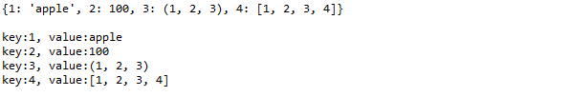
Dictionary 操作 items() 走訪所有 key 與 value
dict1 = {1:"apple", 2:100, 3:(1,2,3), 4:[1,2,3,4]}
print(dict1, end='\n\n')
for keyx, valuex in dict1.items(): #第一個參數對應key,第一個參數對應value
print("key:{0}, value:{1}".format(keyx, valuex))

Slide 33
Set –集合
{ 元素 ,元素 ,元素 , }

Slide 34
集合特性:
無順序, 無位置索引值
元素不可重複, 唯一
元素可以為不同的資料型態
操作:聯集、交集、差集

Slide 35
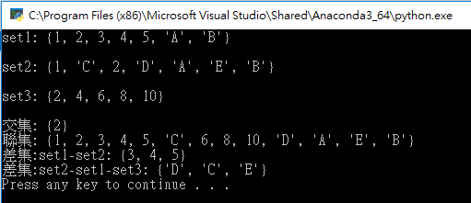
Set 操作 建立 與 交集 聯集 差集
set1 = {1,2,3,4,5, "A", "B"}; print("set1:", set1, end="\n\n")
set2 = set(['A','B','C', 'D', 'E',1,2]);print("set2:", set2, end="\n\n")
set3 = {x for x in range(1,11) if x%2==0} #用程式產生偶數的集合
print("set3:", set3, end="\n\n")
print("交集:", set1 & set2 & set3, end="\n")
print("聯集:", set1 | set2 | set3, end="\n")
print("差集:set1-set2:", set1 - set2, end="\n")
print("差集:set2-set1-set3:", set2 - set1 - set3, end="\n")

Slide 36
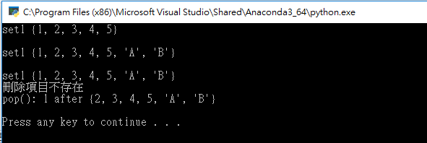
Set 操作 add(), discard(), remove(), pop() 與 交集 聯集 差集
set1 = {1,2,3,4,5}; print("set1", set1, end="\n\n")
#增加
set1.add("A"); set1.add("B");print("set1", set1, end="\n\n")
#移除, 不存在不會出現訊息
set1.discard("C");print("set1", set1, end="\n")
#移除, 不存在會出現錯誤訊息
try:
set1.remove("C");
except:
print("刪除項目不存在")
#傳回並刪除
print("pop():", set1.pop(), "after", set1,end="\n\n")

Slide 37
Set 函數
len(setx)
max(setx)
set([])
enumerate()
sum()
sorted()
isdisjoint()是否為另一集合的子集合
issuperset()是否包含另一集合

Slide 38
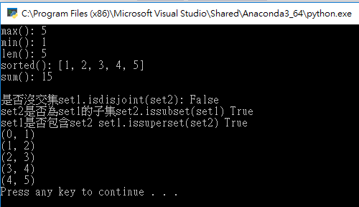
ex:
set1 = {1,4,5,3,2};
print("max():", max(set1))
print("min():", min(set1))
print("len():", len(set1))
print("sorted():", sorted(set1)) # 排序過的list[]
print("sum():", sum(set1))
set2={1,2,3}
print("\n是否沒交集set1.isdisjoint(set2):", set1.isdisjoint(set2))
print("set2是否為set1的子集set2.issubset(set1)",set2.issubset(set1))
print("set1是否包含set2 set1.issuperset(set2)",set1.issuperset(set2),end='\n' )
for content in enumerate(set1):
print(content)
注意:set 無順序的觀念, 所以無法預期先後列出的順序
ex:
set1 = {500,400,100,300,200};
print("set1:", set1)
for idx, content in enumerate(set1): #參數1:印出順序, 參數2:內容
print("idx:{0}, content:{1}".format(idx, content))
set1: {100, 200, 300, 400, 500}
idx:0, content:100
idx:1, content:200
idx:2, content:300
idx:3, content:400
idx:4, content:500

Slide 39
Array – 矩陣

Slide 40
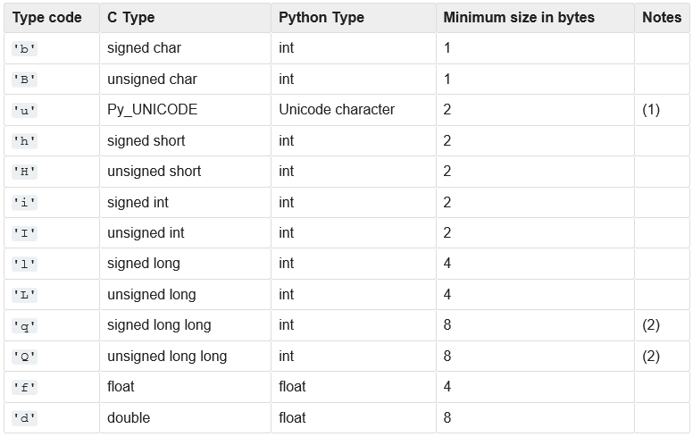
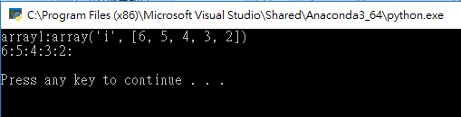
產生一維矩陣
import array as arr
array1 = arr.array("i",[6, 5, 4, 3, 2])
print("array1:{0}".format(array1))
for intx in array1:
print (intx, end=":")
print('\n')

Slide 41
使用 NumPy(Numeric Python) 建立矩陣

Slide 42
NumPy 的矩陣產生之後就被固定尺寸, 更改尺寸就是建立新的矩陣, List是容器, 尺寸是可變動的
矩陣內元素的資料型態必須一樣, 物件矩陣例外
#將字串list轉成整數矩陣
arrayX = np.array(['1', '2','3'], int)
print(arrayX) # --> [1 2 3]
#將字串list轉成浮點數矩陣
arrayX = np.array(['1', '2','3'], float)
print(arrayX) # --> [1. 2. 3.]
Ex:利用 list 建立兩個矩陣, 並相加
import numpy as np
array1 = np.array([1,2,3,4,5,6])
array2 = np.array([1,1,1,1,1,1])
print(array1 + array2)
[1 2 3]
[1. 2. 3.]
[2 3 4 5 6 7]
Ex:利用 zeros /ones 建立一維矩陣
array00 = np.zeros(6)
array11 = np.ones(6)
print(array00, array11 )
注意:List的元素用,隔開; 矩陣沒有
[0. 0. 0. 0. 0. 0.] [1. 1. 1. 1. 1. 1.]
Ex.利用 arrange 建立連續整數的矩陣
arrayX = np.arange(1,8)
print(arrayX)
利用 arrange 建立連續浮點數的矩陣
arrayX = np.arange(1,4, 0.5)
print(arrayX)
[1 2 3 4 5 6 7]
[1. 1.5 2. 2.5 3. 3.5]

Slide 43
#利用 list 建立二矩陣, 並相加
array21 = np.array([[11,12,13],[21,22,23]])
array22 = np.array([[11,12,13],[21,22,23]])
print(array21+array22)
[[11 12 13]
[21 22 23]]
[[11 12 13]
[21 22 23]]
[[22 24 26]
[42 44 46]]
Ex:利用 zeros /ones 建立二維矩陣
array00 = np.zeros((3,3)) #不是.zero(3,3)
array11 = np.ones((3,3))
print(array00,'\n', array11 )
[[0. 0. 0.]
[0. 0. 0.]
[0. 0. 0.]]
[[1. 1. 1.]
[1. 1. 1.]
[1. 1. 1.]]
Ex:建立一維矩陣, 2個7的元素
arrayX = np.full(2,7) #一維, 2個元素都是7
print(arrayX)
Ex:建立二維3x4矩陣, 元素都是5
arrayX = np.full((3,4),5)
print(arrayX)
[7 7]
[[5 5 5 5]
[5 5 5 5]
[5 5 5 5]]

Slide 44
#複製array21的shape, 並且設定所有元素都是1
#也可用np.empty_like, 同.omes_like()
arrayX = np.ones_like(array21)
print(arrayX)
#複製array21的shape, 並且設定所有元素都是0
arrayX = np.zeros_like(array21)
print(arrayX)
[[1 1 1]
[1 1 1]]
[[0 0 0]
[0 0 0]]
#eye()產生對角線都是1, 當然必須是 nxn階
arrayEye = np.eye(4)
print(arrayEye)
#eye()產生對角線右移兩位都是1, 當然必須是 nxn階
arrayEye = np.eye(4, k=2)
print(arrayEye)
[[1. 0. 0. 0.]
[0. 1. 0. 0.]
[0. 0. 1. 0.]
[0. 0. 0. 1.]]
[[0. 0. 1. 0.]
[0. 0. 0. 1.]
[0. 0. 0. 0.]
[0. 0. 0. 0.]]
#用亂數填矩陣
arrayR = np.random.rand(3)
print(arrayR)
arrayR = np.random.rand(2,2)
print(arrayR)
[0.9310851 0.23650792 0.68305475]
[[0.78687829 0.4991367 ]
[0.16712501 0.97145871]]

Slide 45
#Reshape:元素數量一樣, 維度改變
arrayOrig = np.arange(15)
arrayNew = arrayOrig.reshape((3,5))
print(arrayOrig)
print(arrayNew)
[ 0 1 2 3 4 5 6 7 8 9 10 11 12 13 14]
[[ 0 1 2 3 4]
[ 5 6 7 8 9]
[10 11 12 13 14]]
print("dtype:元素資料型態:",arrayNew.dtype)
print("size:元素數",arrayNew.size)
print("shape:形狀(nxm)", arrayNew.shape)
print("itemsize:一元素的位元數",arrayNew.itemsize)
print("ndim:維度/列數",arrayNew.ndim)
print("nbytes:佔的位元數",arrayNew.nbytes)
#visit each element
print("----")
for ele in arrayNew:
print(ele, end='-->')
for ele in arrayNew:
for xlm in ele:
print(xlm, end=":")
dtype:元素資料型態: int32
size:元素數 15
shape:形狀(nxm) (3, 5)
itemsize:一元素的位元數 4
ndim:維度/列數 2
nbytes:佔的位元數 60
----
[0 1 2 3 4]-->[5 6 7 8 9]-->[10 11 12 13 14]-->0:1:2:3:4:5:6:7:8:9:10:11:12:13:14:

Slide 46
NumPy的檔案操作
#write / read array to binary file
fp = open("arrayData.dat", "wb")
np.save(fp, arrayNew)
fp.close()
fp = open("arrayData.dat","rb")
arrayQ = np.load(fp)
print("\n---infile---")
print(arrayQ)
fp.close()
#write / read array as text file:csv format
outfile = "arrayData.txt"
np.savetxt(outfile,arrayNew, delimiter=',')
infile = "arrayData.txt"
arrayQ = np.loadtxt(infile, delimiter=',')
print('---infile---')
print(arrayQ)
---infile---
[[ 0 1 2 3 4]
[ 5 6 7 8 9]
[10 11 12 13 14]]
---infile---
[[ 0. 1. 2. 3. 4.]
[ 5. 6. 7. 8. 9.]
[10. 11. 12. 13. 14.]]

Slide 47
一維矩陣- 向量(Vector) + - * /
import numpy as np
#向量與純量 加/減/乘/除
vector1 = np.array([1,2,3])
scale = 3
print(vector1 + scale, scale-vector1)
print(scale-vector1) print(scale*vector1)
print(scale/vector1)
print("----")
print(np.add(vector1,scale))
print(np.subtract(scale,vector1))
print(np.multiply(scale, vector1))
print(np.divide(scale, vector1))
[4 5 6]
[2 1 0]
[3 6 9]
[3. 1.5 1. ]
----
[4 5 6]
[2 1 0]
[3 6 9]
[3. 1.5 1. ]
#向量與向量 加/減/乘/除
vector1 = np.array([1,2,3])
vector2= np.array([2,3,4])
print(vector1 + vector2)
print(vector2-vector1)
print(vector2*vector1)
print(vector2/vector1)
print('\n')
print(np.add(vector1,vector2))
print(np.subtract(vector2,vector1))
print(np.multiply(vector2, vector1))
print(np.divide(vector2, vector1))
[3 5 7]
[1 1 1]
[ 2 6 12]
[2. 1.5 1.33333333]
[3 5 7]
[1 1 1]
[ 2 6 12]
[2. 1.5 1.33333333]

Slide 48
[[4 5 6]
[6 5 4]]
[[2 1 0]
[0 1 2]]
[[3 6 9]
[9 6 3]]
[[3. 1.5 1. ]
[1. 1.5 3. ]]
[[4 5 6]
[6 5 4]]
[[2 1 0]
[0 1 2]]
[[3 6 9]
[9 6 3]]
[[3. 1.5 1. ]
[1. 1.5 3. ]]
++++
[[3 5 7]
[7 5 3]] [[1 1 1]
[1 1 1]] [[ 2 6 12]
[12 6 2]] [[2. 1.5 1.33333333]
[1.33333333 1.5 2. ]]
[[3 5 7]
[7 5 3]]
[[1 1 1]
[1 1 1]]
[[ 2 6 12]
[12 6 2]]
[[2. 1.5 1.33333333]
[1.33333333 1.5 2. ]]
二維矩陣(非向量) + - * /
import numpy as np
vector1 = np.array([[1,2,3],[3,2,1]])
vector2= np.array([[2,3,4],[4,3,2]])
scale = 3
print(vector1 + scale, '\n',scale-vector1, '\n', scale*vector1, '\n', scale/vector1)
print(np.add(vector1,scale))
print(np.subtract(scale,vector1))
print(np.multiply(scale, vector1))
print(np.divide(scale, vector1))
print("++++")
print(vector1 + vector2, vector2-vector1, vector2*vector1, vector2/vector1)
print(np.add(vector1,vector2))
print(np.subtract(vector2,vector1))
print(np.multiply(vector2, vector1))
print(np.divide(vector2, vector1))

Slide 49
向量(Vector) 點積
vec1 = [2,3,4]
vec2 = [5,6,7]
# vector . vector 結果是個純量(scale)
c = vec1 . vec2 = 2x5 + 3x6 + 4x7
import numpy as np
vector1 = np.array([2,3,4])
vector2= np.array([5,6,7])
print(vector1.dot(vector2))
56

Slide 50
擷取向量的元素
vectorx = np.array([1,2,3,4,5,6])
print(vectorx)
print(vectorx[1:3])
print(vectorx[:3])
print(vectorx[1:])
print(vectorx[1:5:2]) #第1個位置開始取到第5個位置, 每取一次跳2
print(vectorx[::2]) #第1個位置開始取到最後, 每取一次跳2
print(vectorx[::-1])#從最大取到最小, 每取一次跳1
print(vectorx[2:-2])#從第2取到倒數第3
print("vector:",vectorx)
print("vectorx[1]:",vectorx[1])
print("倒數第一個元素:vectorx[-1]:", vectorx[-1])
print("第2到4元素:vectorx[range(2,4)]:", vectorx[range(2,5)])
vectorx[[2,4]] = 1000 # 將第2與第5個元素更改為 1000
print(vectorx)
[1 2 3 4 5 6]
[2 3]
[1 2 3]
[2 3 4 5 6]
第1個位置開始取到第5個位置, 每取一次跳2: [2 4]
第1個位置開始取到最後, 每取一次跳2: [1 3 5]
從最大取到最小, 每取一次跳1: [6 5 4 3 2 1]
從第2取到倒數第2: [3 4]
vector: [1 2 3 4 5 6]
vectorx[1]: 2
倒數第一個元素:vectorx[-1]: 6
第2到4元素:vectorx[range(2,4)]: [3 4 5]
[ 1 2 1000 4 1000 6]

Slide 51
#布林陣列
vectorx = np.array([1,2,3,4,5,6])
newVectorx = (vectorx % 2 == 0)
print(newVectorx)
[False True True True True True]
#隨機產生:1<=(元素) <=10, 1x3階
for idx in range(1,6):
randV = np.random.randint(1,11,3)#產生範圍1..10
print("randV:", randV)
randV: [3 3 4]
randV: [2 9 9]
randV: [ 4 10 10]
randV: [1 1 3]
randV: [2 5 7]
#隨機產生2x3階的浮點數矩陣
randV = np.random.rand(2,3)
print( randV)
#隨機產生2x3階的整數矩陣
randV = np.random.randint(1,11, size=(2,3))
print( randV)
[[0.08611111 0.97313391 0.80012169]
[0.28418654 0.51841546 0.13902867]]
[[1 7 9]
[5 7 7]]

Slide 52
矩陣的四捨五入 round() / around() / floor() / ceil()
randV = np.random.rand(2,3) #亂數產生2x3階矩陣
print(randV)
print(np.round(randV, decimals=2)) #取至小數點後2為
randV = 1000 * randV #每個元素x1000
print(randV)
print(np.floor(randV)) #每個元素取最小整數(正數去小數點)
randV = -1 * randV
print(np.floor(randV)) #每個元素取最小整數(負數進位)
[[0.59691137 0.04460984 0.1397223 ]
[0.95340613 0.7698503 0.40167329]]
[[0.6 0.04 0.14]
[0.95 0.77 0.4 ]]
[[397.91649032 881.13581586 165.2602264 ]
[466.6679756 845.36983016 415.17906534]]
[[397. 881. 165.]
[466. 845. 415.]]
[[-398. -882. -166.]
[-467. -846. -416.]]
print(np.ceil(randV)) #每個元素取最大整數(正數進位)
randV = -1 * randV
print(np.ceil(randV)) #每個元素取最小整數(負數去小數點)
[[-544. -278. -771.]
[-284. -925. -260.]]
[[545. 279. 772.]
[285. 926. 261.]]

